Slide 1
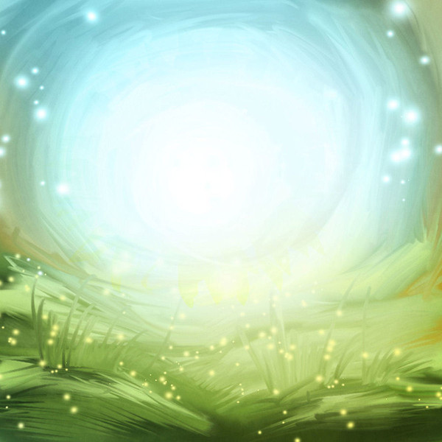
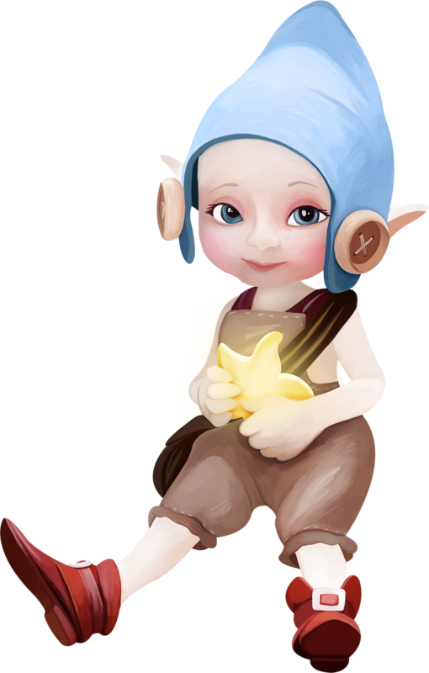
FUTURMANIA
PRESENT
Plus tard !
FUTUR
recreatisse.com
Notes:
Plus tard !

Slide 2
Tu regardes le fleuve .
1
Nous visitons le musée .
2
Elle retrouve ses parents .
Le séjour commence bien .
Ils visitent un musée .
Je regarde les poissons multicolores .
3
Il coupe les fleurs fanées .
4
Vous fabriquez des animaux en argile.
5
6
7
8
Notes:
1

Slide 3
Le car emmène les élèves .
9
Il porte un sac à dos .
10
Vous jouez au ballon .
Elles ont des chaussures de marche .
Tu travailles en classe .
Nous avons des animateurs .
11
Il joue de la guitare .
12
Elle range le dortoir .
13
14
15
16

Slide 4
Elle respire l’air pur .
17
Nous mangeons de la soupe .
18
Les oiseaux chantent .
Elles montent dans le train .
Ils arrivent tard.
Tu marches dans la forêt .
19
Le bus est devant l’école .
20
Nous cherchons le squelette du dinosaure .
21
22
23
24

Slide 5
Je colorie un arbre .
25
Je regarde les abeilles .
26
Tu montes l’escalier .
Elle aime les photos .
Ils soufflent les bougies .
On écoute la guitare .
27
Vous parlez doucement .
28
Les enfants sont heureux .
29
30
31
32

Slide 6
Il parle dans le micro .
33
Nous posons des questions .
34
Vous êtes fatigués .
Ils ont faim .
Nous préparons l’argile .
On filme les activités .
35
L’écureuil se cache .
36
Les sangliers traversent le chemin .
37
38
39
40

Slide 7
1 – Tu achèteras du chocolat. | 9 – Le car emmènera les élèves . | 17 – Elle respirera l’air pur .
2 – Nous visiterons des pays . | 10 – Il portera un sac à dos . | 18 – Nous mangerons de la soupe .
3 – La voiture roulera à l’électricité . | 11 – Nous aurons des animateurs . | 19 – Tu marcheras dans la forêt .
4 – Il coupera les fleurs fanées . | 12 – Il jouera de la guitare . | 20 – Le bus sera devant l’école .
5 – Vous fabriquerez des animaux en argile . | 13 – Elle rangera le dortoir . | 21 – Nous chercherons le squelette du dinosaure .
6 – Ils visiteront un musée . | 14 – Tu travailleras en classe . | 22 – Ils arriveront tard .
7 – Elle retrouvera ses parents . | 15 – Vous jouerez au ballon . | 23 – Les oiseaux chanteront .
8 – Le séjour commencera bien . | 16 – Elles auront des chaussures de marche . | 24 – Elles monteront dans le train .

Slide 8
25 – Je colorierai un arbre . | 33 – Il parlera dans le micro .
26 – Je regarderai les abeilles . | 34 – Nous poserons des questions .
27 – On écoutera la guitare . | 35 – On filmera les activités .
28 – Vous parlerez doucement . | 36 – L’écureuil se cachera .
29 – Les enfants seront heureux . | 37 – Les sangliers traverseront le chemin .
30 – Ils souffleront les bougies . | 38 – Nous préparerons l’argile .
31 – Tu monteras l’escalier . | 39 – Vous serez fatigués .
32 – Elle aimera les photos . | 40 – ils auront faim .
FUTURMANIA
recreatisse.com
Notes:
FUTURMANIA

Slide 9
FUTURMANIA
…………………
recreatisse.com

